Slide 1
RPA-роботы и ИИ-агенты
Сергей Вотяков
GR директор PIX Robotics, член Правления RUSSOFT, ректор NARPA
info@narpa.ru|www.narpa.ru
Март 18, 2025

Slide 2
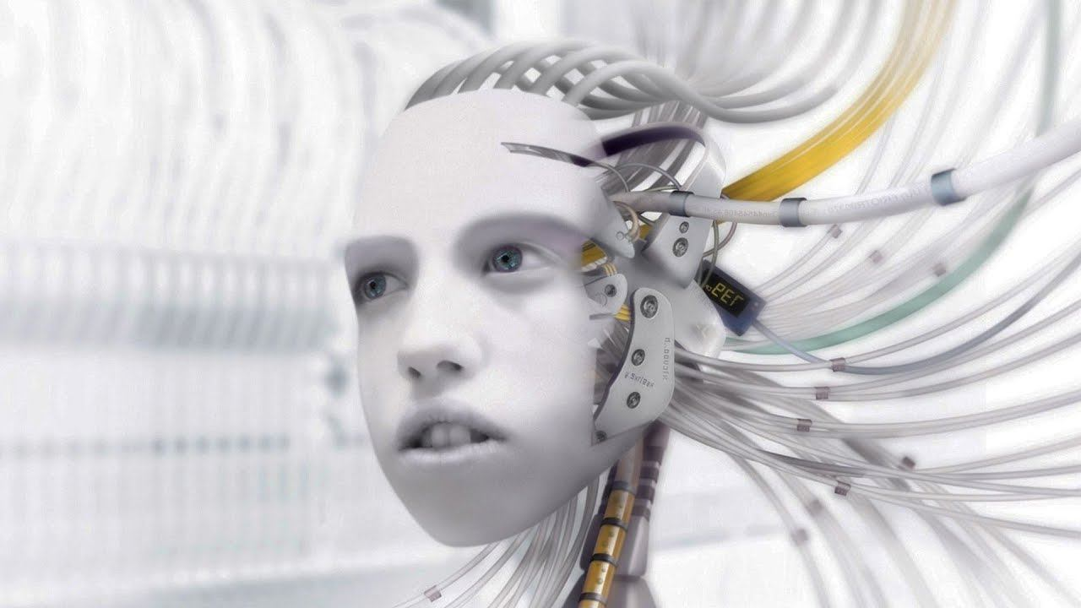
Понятия и технологии
1. Технология RPA
2. Искусственный интеллект
3. ИИ агенты
Вопросы для обсуждения: Что такое RPA-роботы (с ИИ и без) и ИИ-агенты?
В чем между ними разница?
Как понять, что из них внедрить для решения юридических задач?
Robotic Process Automation
NARPA

Slide 3
Отличия RPA робота от ИИ агента
RPA — это инструмент интеллектуальной автоматизации, а ИИ-агент — автономная система принятия решений.
RPA-робот с OCR/LLM всё ещё выполняет заранее заданные задачи
RPA-робот работает по жёстким правилам и использует OCR/LLM как инструмент для выполнения конкретных шагов.
RPA-робот с OCR/LLM остаётся ограниченным заранее настроенными сценариями.
RPA-робот может работать в закрытом контуре.
ИИ-агент способен анализировать, принимать решения и действовать в непредсказуемых условиях, адаптируясь к новым данным.
ИИ-агент самостоятельно интерпретирует данные, учится на опыте и может менять своё поведение в зависимости от контекста.
ИИ-агент способен генерировать новые решения и действовать в динамичных условиях.
Человек не влияет на принятие решений ИИ-агентом и не может его ограничивать.
Robotic Process Automation
NARPA

Slide 4
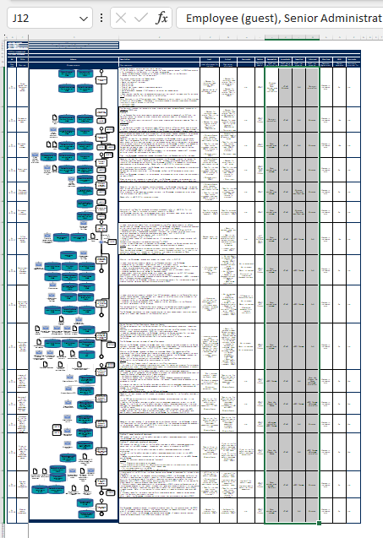
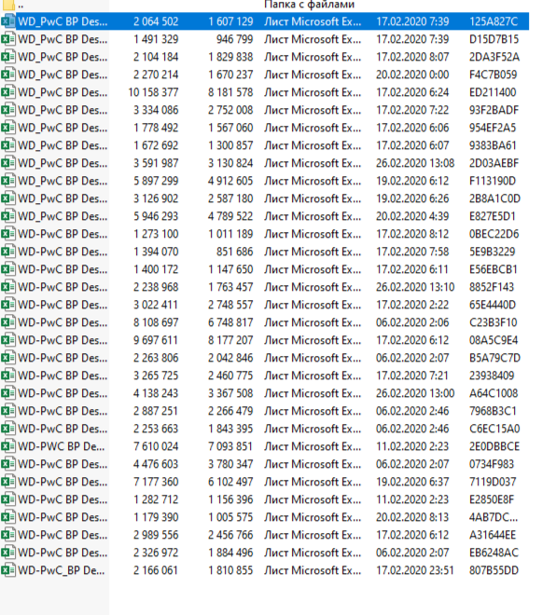
Корпоративный подход к внедрению RPA на примере промышленного холдинга из Германии
Технологии ИИ уже активно применяются во всех офисных процессах, повышая эффективность, качество и сроки исполнения задач.
Их дальнейшее развитие открывает новые возможности для юристов всех специализаций, нотариусов и консультантов.
Robotic Process Automation
NARPA

Slide 5
Примеры использования RPA без AI ИИ не всегда нужен!
Поиск в информационно-справочных системах
Проверка корректности внесения данных, сверка текстов и обработка объемных текстов
Согласование, проверка оформления документа: на наличие подписи, печати, сквозной нумерации,
требуемых вложений и т.д.
Robotic Process Automation
NARPA

Slide 6
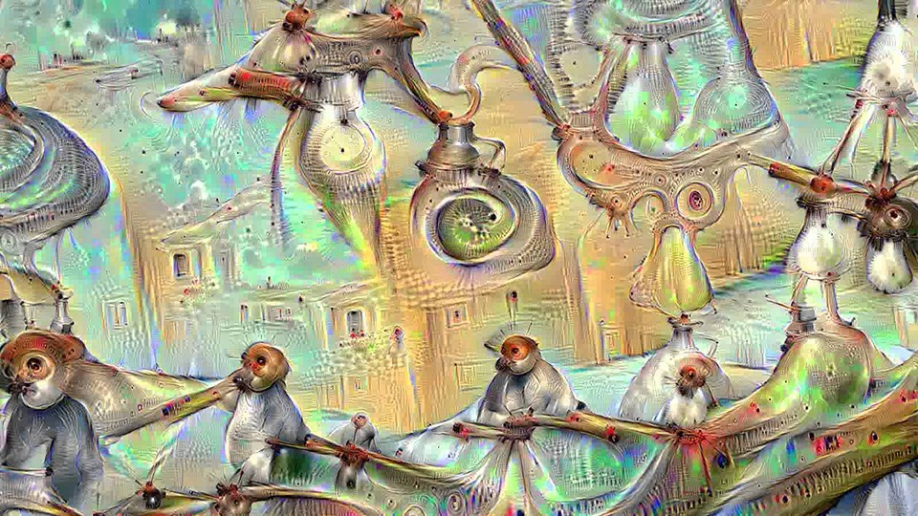
Примеры использования RPA с AI ИИ иногда нужен!
Робот, который занимается Due Diligence
Морское право – кейс с быстрым обучением судовых команд
Искусственный юрист на примере управляющей компании с сетевыми офисами продаж
Robotic Process Automation
NARPA

Slide 7
СМИ о технологии rpa2.ru
Платформы RPA
Мероприятия
Кейсы
Рейтинги
Ведущие интеграторы
Вакансии
Обучение
Robotic Process Automation
NARPA

Slide 8
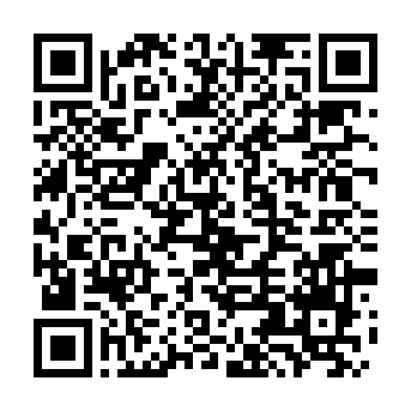
Бесплатный образовательный проект PIX triathlon
Создание ИИ агентов/программных роботов
Создание дашбордов в BI системе
Визуализация бизнес-процессов
Robotic Process Automation
NARPA

Slide 9
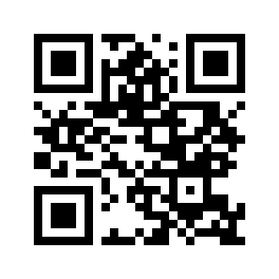
Образовательные программы НАРПА
Разработка и проведение специализированных курсов, семинаров, вебинаров и мастер-классов для специалистов, студентов и предпринимателей в ИТ-области
Взаимодействие с университетами и исследовательскими институтами для создания программ подготовки специалистов, ориентированных на разработку и внедрение отечественных программных решений
Организация конференций, хакатонов и форумов, где специалисты могут обмениваться знаниями и опытом, стимулировать кросс-дисциплинарное сотрудничество
Robotic Process Automation
NARPA

Slide 10
Спасибо за внимание!
Сергей Вотяков
GR директор PIX Robotics, член Правления RUSSOFT, ректор NARPA
info@narpa.ru|www.narpa.ru
Март 18, 2025

